Slide 1
KHỞI ĐỘNG
Em có biết đây là vật gì không và nó thường được con người sử dụng để làm gì?

Slide 2
Tiết 23,24,25 BÀI 10: HI LẠP VÀ LA MÃ CỔ ĐẠI

Slide 3
Mục tiêu bài học
BÀI 9: HI LẠP VÀ LA MÃ CỔ ĐẠI
- Giới thiệu và phân tích được những tác động của điều kiện tự nhiên (hải cảng, biển đảo) đối với sự hình thành, phát triển của nền văn minh Hy Lạp, La Mã.
- Trình bày được tổ chức nhà nước thành bang, nhà nước đế chế ở Hy Lạp và La Mã.
- Nêu được một số thành tựu văn hoá tiêu biểu của Hy Lạp và La Mã.

Slide 4
1. ĐIỀU KIỆN TỰ NHIÊN
2. NHÀ NƯỚC THÀNH BANG VÀ NỀN DÂN CHỦ CỔ ĐẠI Ở HI LẠP.
3. TỔ CHỨC NHÀ NƯỚC ĐẾ CHẾ LA MÃ CỔ ĐẠI
4. NHỮNG THÀNH TỰU VĂN HÓA TIÊU BIỂU CỦA HY LẠP, LA MÃ CỔ ĐẠI

Slide 5
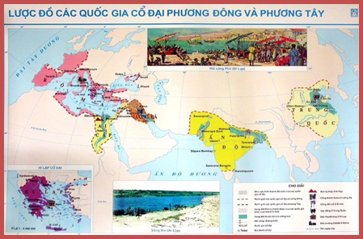
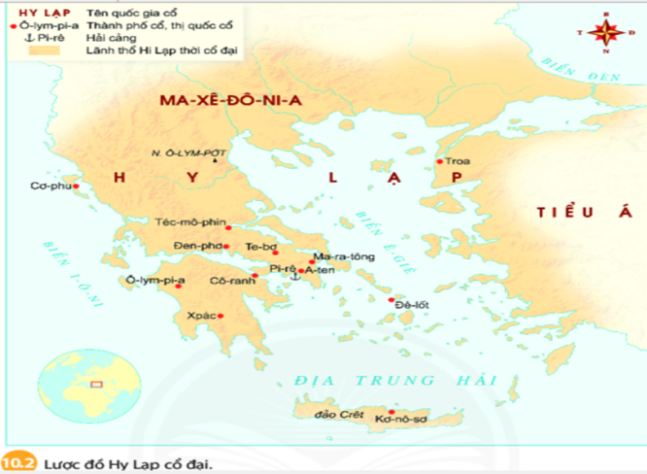
1- ĐIỀU KIỆN TỰ NHIÊN
Em hãy quan sát, chỉ ra trên lược đố giới hạn lãnh thổ của Hy Lạp cổ đại và so sánh với lãnh thổ Hy Lạp hiện nay.
Lược đồ các quốc gia cổ đại phương Đông và phương Tây.
Lược đồ Hy Lạp cổ đại

Slide 7
- Vị trí địa lý: Lãnh thổ rộng, bao Gồm miền lục địa Hy Lạp (vùng nam bán đảo Ban-căng), miền đất ven bờ Tiểu Á và các đảo trên biển Ê-giê.
- Điều kiện tự nhiên:
+ Địa hình: chủ yếu là đồi núi, ít đồng bằng
+ Đất đai khô cằn, thuận lợi cho trồng nho, ô liu.
- Khoáng sản: nhiều như:như đồng, sắt, vàng,
- Có nhiều vịnh, hải cảng thuận lợi cho sự đi lại và trú ẩn của tàu thuyền.
a)Hy Lạp cổ đại

Slide 8
=>Tạo điều kiện cho sự phát triển của thủ công nghiệp và thương nghiệp..

Slide 9
b) La Mã cổ đại
- Vị trí địa lý: Bán đảo I talia, nhiều biển bao bọc
- Điều kiện tự nhiên
+ Địa hình: Có nhiều vịnh, cảng
+ Đất đai : thích hợp trồng trọt, chăn nuôi
- Khoáng sản: Thích hợp cho nghề luyện kim
- Có nhiều vịnh, ngày càng mở rộng ra các châu lục khác
=> Tạo điều kiện cho sự phát triển nông nghiệp, thương nghiệp và luyện kim.

Slide 11
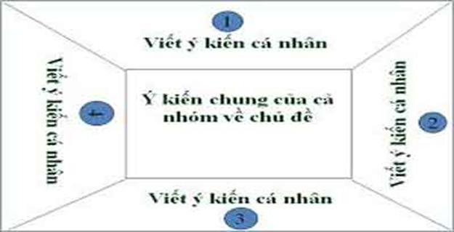
2 NHÀ NƯỚC THÀNH BANG VÀ NỀN DÂN CHỦ CỔ ĐẠI Ở HI LẠP.
(4P) 4-5HS
1. Trình bày những nét chính về tổ chức nhà nước thành bang ở Hy Lạp.
2. Những ưu điểm của tổ chức thành bang là gì?

Slide 12
ĐẠI HỘI NHÂN DÂN
Bầu ra
Hội đồng 500 người
Tòa án 6000 thẩm phán
Hội đồng 10 tư lệnh
Sơ đồ tổ chức Nhà nước thành bang A-ten.

Slide 13
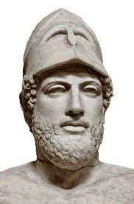
Nền dân chủ A-ten được biểu hiện thế nào? Tại sao nói A-ten là điển hình mẫu mực của nền dân chủ trong thế giới cổ đại?
Tượng Pê-ri-clet (495 – 429 TCN)
Chấp hành quan trong thời đại hoàng kim của A-ten.

Slide 14
- Từ thế kỉ VIII đến thế kỉ IV TCN, Hy Lạp hình thành hàng trăm nhà nước nhỏ được gọi là nhà nước thành bang.
A-ten là thành bang quan trọng nhất, tiêu biểu cho chế độ dân chủ Hy Lạp cổ đại.
Đến thế kỉ ITCN, Hi Lạp bị đế quốc La Mã thôn tính

Slide 15
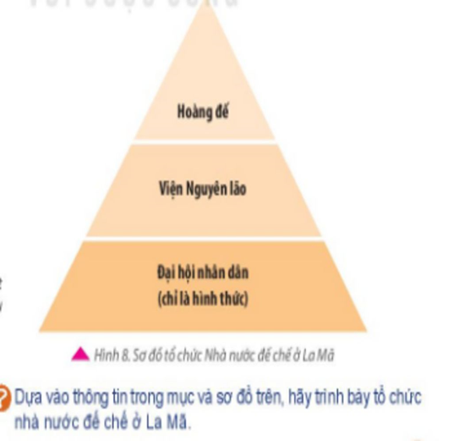
3. NHÀ NƯỚC ĐẾ CHẾ LA MÃ CỔ ĐẠI
Nhiệm vu: đọc thông tin trong SGK và quan sát Sơ đồ tổ chức Nhà nước đế chế ở La Mã
Dựa vào thông tin trong mục và sơ đồ trên, hãy trình bày tổ chức nhà nước đế chế ở la Mã ?

Slide 16
Quyền lực tập trung vào trong tay hoàng đế. Viện Nguyên lão vẫn được duy trì, nhưng chỉ mang tính hình thức. Cơ quan Đại hội nhân dân không còn quyền biểu quyết những vấn đề hệ trọng của đất nước như trước đây nữa.

Slide 17
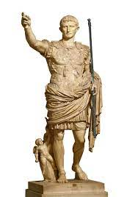
Ốc-ta-vi-út tên khai sinh là Gaius Octavius sinh 23 tháng 9 năm 63 TCN - 14, là Hoàng đế đầu tiên của Đế quốc La Mã, trị vì từ năm 27 trước Công nguyên đến khi qua đời năm 14 Công nguyên
Tượng Ốc-ta-vi-út

Slide 18
- Từ một thành bang nhỏ bé ở miền trung bán đảo l-ta-ly-a, La Mã đã dần mở rộng lãnh thổ và trở thành một đế chế rộng lớn.
- Từ năm 27 TCN, dưới thời của Ôc-ta-vi-út (Octavius), La Mã chuyển sang hình thức nhà nước đế chế.

Slide 19
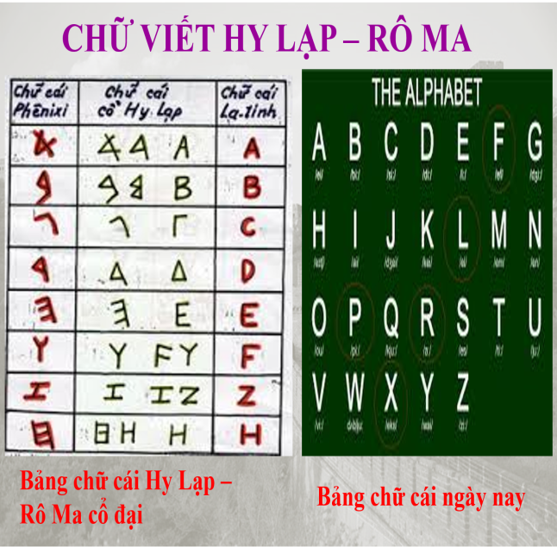
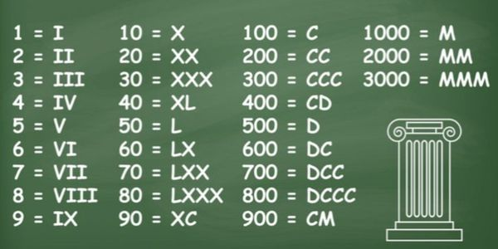
4 - MỘT SỐ THÀNH TỰU VĂN HÓA TIÊU BIỂU CỦA HI LẠP, LA MÃ
HS quan sát các nội dung thông tin trong SGK và thực hiện yêu cầu
Bảng chữ cái chữ cổ Hy Lạp và La-tinh
Bảng chữ số La Mã

Slide 20
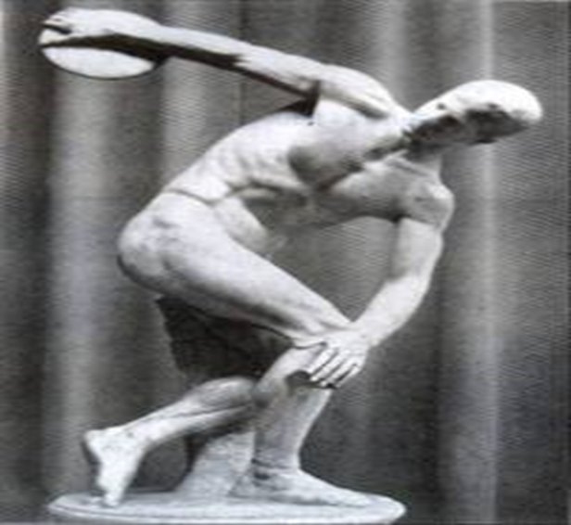
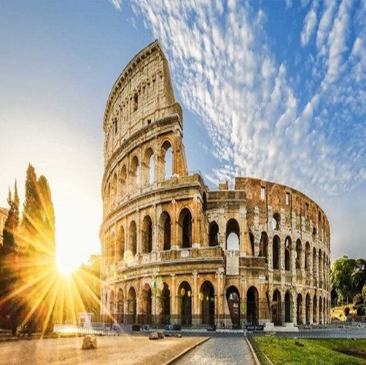
IV - MỘT SỐ THÀNH TỰU VĂN HÓA TIÊU BIỂU CỦA HI LẠP, LA MÃ
Khai thác hình và nội dung thông tin trong SGK và thực hiện yêu cầu
Tượng lực sĩ ném đĩa cẩm thạch trắng
Đấu trường Cô-li-dê (La Mã)

Slide 21
Kể một số thành tựu văn hoá tiêu biểu của Hy Lạp và La Mã cổ đại.

Slide 22
IV. MỘT SỐ THÀNH TỰU VĂN HÓA TIÊU BIỂU CỦA HY LẠP, LA MÃ
Thảo luận nhóm: 5p (4 bạn)
HS vẽ sơ đồ tư duy về những thành tựu văn hóa của Hy Lạp và La Mã.
Lịch và
thiên văn học
Chữ viết,
văn học
Thành tựu văn hóa Hy Lạp và La Mã
Kiến trúc, điêu khắc
Sử học,
khoa học

Slide 23
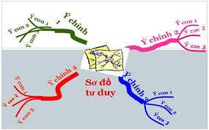
GV giới thiệu cho HS tham khảo một vài dạng sơ đồ tư duy và
hướng dẫn các em làm nội dung trên dưới dạng sơ đồ tư duy:

Slide 24
4.MỘT SỐ THÀNH TỰU VĂN HÓA TIÊU BIỂU CỦA HY LẠP, LA MÃ
+ Chữ viết: Tạo ra hệ chữ cái La-tinh( a,b,c..) và chữ số La Mã mà ngày nay ( I,II.III...) chúng ta đang sử dụng.
+ Văn học: Phong phú về thể thoại (thần thoại, kịch, thơ)
+ Khoa học: Hy Lạp là quê hương của các nhà khoa học nổi tiếng
(Pi-ta-go, Ta-let, Ác-si-met).
+ Lịch: Người Hy Lạp và La Mã sáng tạo ra dương lịch.
+ Sử học: Nhà sử học: Hê-rô-đốt, Tuy-xi-đít...với nhiều bộ sử đồ sộ.
+ Điêu khắc, kiến trúc: Tác phẩm nổi tiếng: Lực sĩ ném đĩa, Nữ thần A-tê-na...và nhiều công trình kiến trúc được bảo tồn cho đến ngày nay.

Slide 25
LUYỆN TẬP
1.Lập bảng thống kê các thành tựu văn hóa tiêu biểu của Hy Lạp và La Mã thời cổ đại.
STT | LĨNH VỰC | THÀNH TỰU | NHẬN XÉT
1
2
3
4

Slide 26
2. Có ý kiến cho rằng: Người Hy Lạp và La Mã cổ đại đạt được những thành tựu văn hóa rực rỡ là do tiếp thu những thành tựu của người phương Đông cổ đại. Em có đồng ý với ý kiến trên không? Vì sao?

Slide 27
VẬN DỤNG
Em hãy chọn và giới thiệu một trong những thành tựu văn hoá của Hy Lạp hoặc La Mã cổ đại còn được bảo tồn đến ngày nay.
Lưu ý: HS có thể tự do sáng tạo các hình thức giới thiệu nhưng đảm bảo được nội dung thông tin, kèm hình ảnh minh hoạ cho nội dung. Ví dụ: video, sơ đồ, tranh vẽ...

